Slide 1
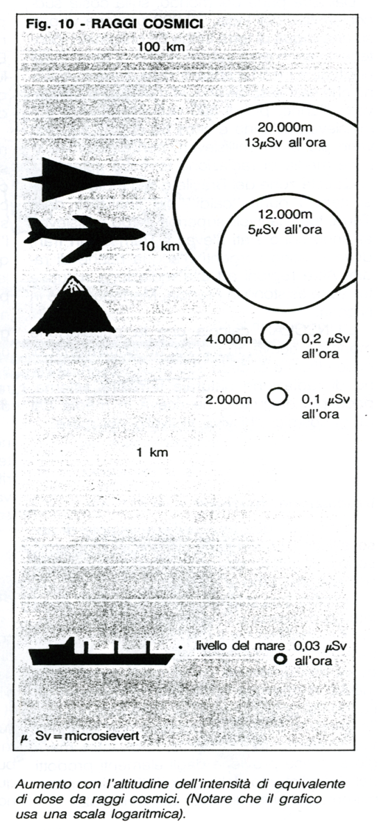
Sorgenti naturali: il fondo naturale di radiazioni
(1) I raggi cosmici:
Nessun luogo della terra sfugge a questa “pioggia”.
L’irraggiamento dipende:
dalla latitudine: ai poli il contributo di dose è maggiore rispetto alle zone equatoriali (il campo magnetico della terra devia la radiazione).
Inoltre il livello di dose aumenta con l’altitudine, con il ridursi dello spessore d’aria che fa da schermo.
.

Slide 2
Sorgenti naturali: il fondo naturale di radiazioni
(2) Radiazione terrestre: irradiazione esterna
I principali materiali radioattivi presenti nelle rocce sono il potassio-40, il rubidio-87 e due serie di elementi radioattivi che derivano dal decadimento dell’uranio-238 e del torio-232.
La Popolazione mondiale riceve in media un equivalente di dose efficace di circa 350 μSv/anno di radiazione terrestre.
I livelli di radiazione differiscono da luogo a luogo così come variano le concentrazioni di tali materiali nella crosta terrestre: ad esempio in Italia, Francia, Giappone e Stati Uniti il 95 % delle persone vive in aree dove l’intensità media di dose varia tra 0.3 e 0.6 mSv.
A Guarapari (Brasile), una piccola città turistica, sono stati riscontrati in alcuni punti del suo litorale, valori fino a 175 μSv. Altre regioni ad alta radiazione naturale terrestre esistono in Francia, Madagascar ed in Nigeria.

Slide 3
Sorgenti naturali: il fondo naturale di radiazioni
(3) Radiazione terrestre: irradiazione interna
In media si ricevono un equivalente di dose efficace di circa 180 μSv/anno dal potassio-40 essenzialmente attraverso il cibo. Piombo-210 e polonio-210 si concentrano nel pesce e molluschi.
Attraverso una complessa catena alimentare (ad esempio bacini sotterranei – suolo da pascolo-latte-uomo) entrano nel corpo umano sostanze radioattive quali il Ra-226, il Ra-228 ed il C-14.

Slide 4
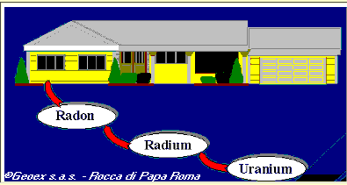
(4) Il radon
La qualità dell’aria nell’interno degli edifici rappresenta un problema di sanità pubblica di notevole rilevanza: la popolazione di paesi industrializzati trascorre infatti l’80-90 % del tempo in ambienti chiusi.
Il radon è una gas radioattivo incolore, insapore, inodore che una volta inalato, dà luogo a irradiazione interna, in particolare agli alveoli polmonari. Ha due forme principali: il radon-222 (dal decadimento dell’uranio238) e il radon-220 (dal decadimento del torio-232).
Materiali da costruzione | Concentrazioni medie in (Bq) di radio e torio/per kg
Legno | 1.1
Gesso naturale | 29
Cemento | 126
Granito | 341

Slide 5
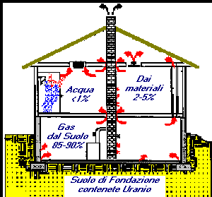
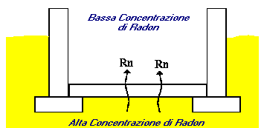
Si concentra negli spazi chiusi:
diffondendosi dai materiali da costruzione: il legno ed il calcestruzzo emettono quantità relativamente piccole di radon. Più radioattivo è il granito così come la pietra pomice.
2) Può filtrare attraverso il pavimento (per diversita' di gradiente tra l'interno e l'esterno)
Altra sorgente di radon è l’acqua: per esempio le acque usate in alcuni impianti termali possono presentare concentrazione elevata di radon; questo aumenta la concentrazione di radon nell’aria (e quindi la dose nell’apparato respiratorio) ma può anche dare irraggiamento al sistema gastrointestinale a seguito di ingestione.
Si trova anche come gas naturale presente nel suolo: le concentrazioni possono aumentare qualora il gas venga bruciato in stufe senza canna fumaria;

Slide 6
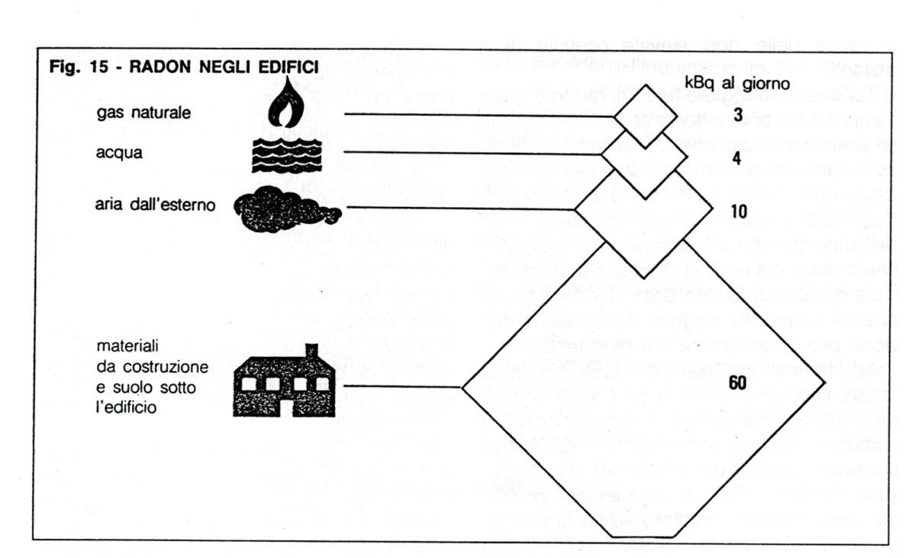
ESEMPIO: contributi delle diverse sorgenti di radon in una casa

Slide 7
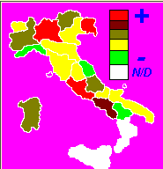
Le misure adottate nei paesi industrializzati per il risparmio energetico: quali il miglioramento dell’ isolamento delle costruzioni con conseguente diminuzione del tasso di ventilazione, ad esempio, mantiene il calore ma comporta un aumento del radon.
Una recente campagna di misura nazionale mostra che nelle abitazioni italiane il valore medio della concentrazione di radon è di 77 Bq/m⁻³. Nel 1-5 % dei casi le concentrazioni sono superiori a 200 Bq/m⁻³ (cui corrisponde una dose efficace di 3 mSv/anno

Slide 8
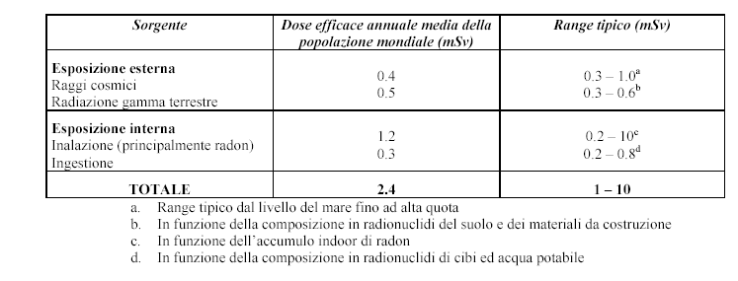
Dose media dovuta a tutte le sorgenti naturali di radiazioni ionizzanti

Slide 9
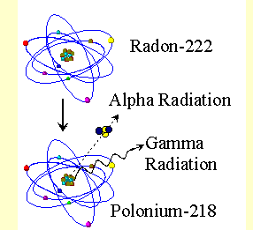
IL RADON E' UN NOTO FATTORE CANCEROGENO
Le particelle Alpha derivanti dai prodotti di decadimento del Radon (RDP) danneggiano i tessuti polmonari
Il Carcinoma Polmonare e' la malattia associata piu' diffusa.
PICCOLA STORIA
Una sconosciuta malattia polmonare nei minatori europei del 1400 Identificata nel 1879 in autopsie di minatori europei come cancro dei polmoni (lymphosarcoma) Osservazione di morti eccessive per cancro ai polmoni tra i minatori di moltissime nazioni Osservazione di morti eccessive per cancro ai polmoni tra i minatori di miniere di uranio in USA Cecoslovacchia, Francia, Canada etc.

Slide 10
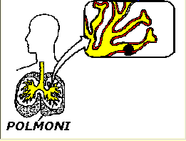
MECCANISMO DI INDUZIONE DEL CANCRO AI POLMONI
La respirazione introduce nei polmoni il Radon ed i RDP associati I RDP si fissano ai polmoni Il Polonio 218 ed il Polonio 214 irradiano le cellule polmonari Le particelle Alpha irradiano le cellule causando danni fisici e/o chimici al DNA

Slide 11
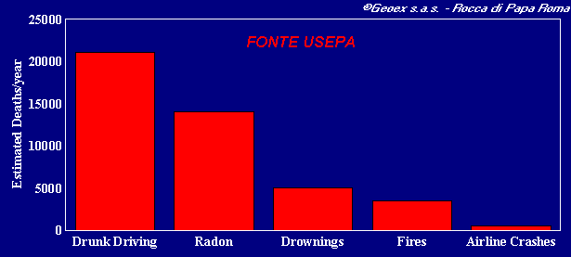
CASI DI MORTE PER RADON ED ALTRE CAUSE IN USA
Secondo stime dell'EPA Ente per la Protezione dell'ambiente americano la presenza di Radon pari a 148 Bq/m³ provoca 28 morti per cancro ogni 1.000.000 di abitanti all'anno.
IN USA SI STIMA IL RADON COME SECONDA CAUSA DI MORTE
PER CANCRO AL POLMONE DOPO IL FUMO

Slide 12
Sorgenti artificiali
(1) Sorgenti impiegate in medicina: diagnostica e terapia
Gli usi medici costituiscono la maggiore fonte di esposizione dell’uomo alle radiazioni artificiali.
I raggi X in diagnostica sono la forma più comune di utilizzo di radiazioni; nei paesi industrializzati si fanno ogni anno tra 300-600 esami/1000 abitanti. Le dosi variano da zero, per coloro che non sono mai stati sottoposti ad esami radiologici, ad un valore di alcune migliaia di volte la radiazione annuale media da radiazioni naturali (per coloro che sono sottoposti ad un trattamento per la cura del cancro). L’equivalente di dose efficace medio, nei paesi industrializzati è di circa 1 mSv/anno.
una TAC comporta una dose di 3 ~ 4 millisievert
per una PET o una scintigrafia si va dai 10 ai 20 millisievert.
In radioterapia si forniscono invece dosi molto più massicce di radiazioni, dell'ordine delle decine di sievert, anche oltre i 40 sievert, ma concentrate limitatamente ed esclusivamente sul tumore da distruggere.

Slide 13
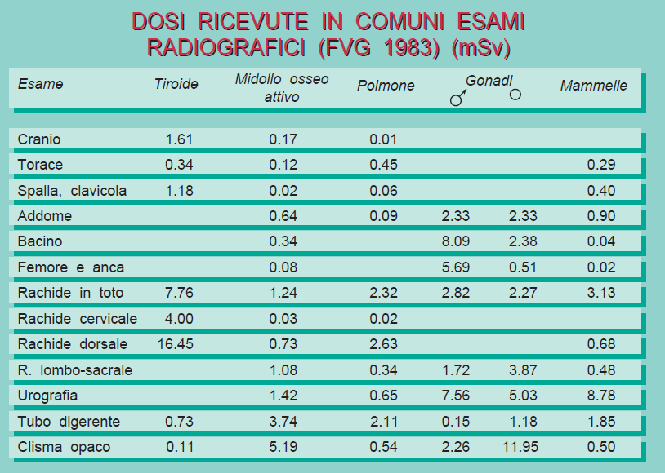
Sorgenti artificiali

Slide 14
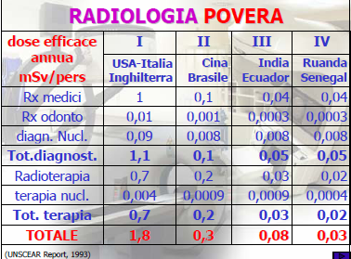
Sorgenti artificiali

Slide 15
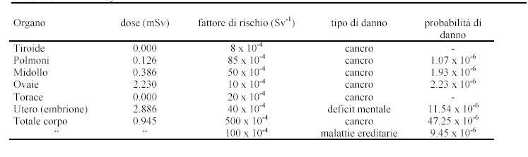
Sorgenti artificiali
Esempio: sono riportati la dose e la stima del rischio in un esame alla colonna per una donna

Slide 16
Sorgenti artificiali
Nell’esempio la probabilità di un tumore è di circa 50/milione; considerando che in Italia ogni anno si eseguono 100 milioni di esami è possibile ipotizzare che diverse migliaia di tumori per anno sono indotti dalla radiodiagnostica così come molte centinaia di danni ereditari.
Le dosi in radioterapia sono ovviamente più elevate, ma il numero di pazienti limitato e le differenze di questo gruppo di popolazione, in termini di spettanza di vita e rapporto beneficio-rischio, rispetto al resto della popolazione rendono difficile il confronto..
È evidente quindi che anche se il miglioramento delle tecniche e delle apparecchiature ha consentito negli ultimi anni di ridurre la dose assorbita e la superficie irraggiata, una probabilità di danno per quanto piccola è indebita se NON CORRETTAMENTE GIUSTIFICATA

Slide 17
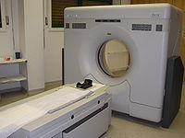
TAC
È nota anche come tomografia assiale computerizzata o TAC (in inglese CAT da computed axial tomography), è una metodica diagnostica per immagini, che sfrutta radiazioni ionizzanti (raggi X) e consente di riprodurre sezioni (tomografia) corporee del paziente ed elaborazioni tridimensionali. L'aggettivo "assiale" è attualmente inappropriato perché le nuove metodiche non acquisiscono più in un piano assiale, cioè trasversale, cosa che permette di produrre un'immagine alla volta, ma viene adottata una tecnica a spirale, così da ottenere più immagini in una scansione. Per la produzione delle immagini è necessario l'intervento di un elaboratore di dati (computerizzata).

Slide 18
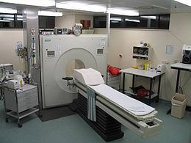
PET
La tomografia a emissione di positroni (Positron Emission Tomography) è una tecnica di medicina nucleare e di diagnostica medica che produce immagini tridimensionali o mappe dei processi funzionali all'interno del corpo.
I radionuclidi utilizzati nella scansione PET sono generalmente isotopi con breve tempo di dimezzamento, come ¹¹C (~20 min), ¹³N (~10 min), ¹⁵O (~2 min) e ¹⁸F (~110 min). Per via del loro basso tempo di dimezzamento,

Slide 19
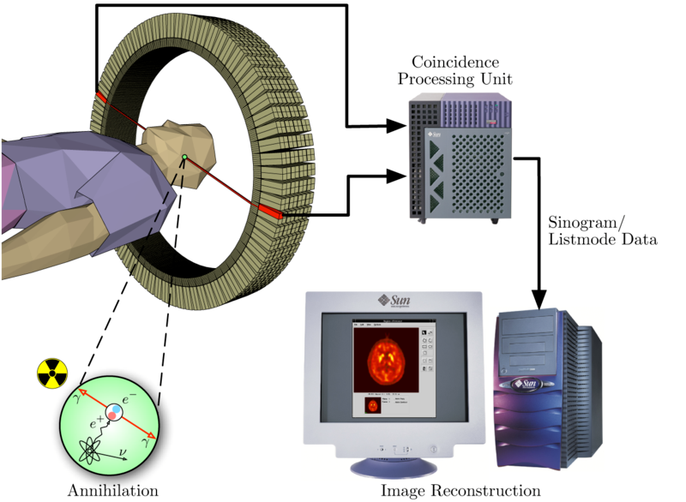
L’isotopo tracciante viene iniettato (generalmente per via endovenosa) nel soggetto da esaminare, legato chimicamente in una molecola attiva a livello metabolico. Dopo un tempo di attesa durante il quale la molecola metabolicamente attiva (spesso uno zucchero) raggiunge una determinata concentrazione all'interno dei tessuti organici da analizzare, il soggetto viene posizionato nello scanner.
L'isotopo di breve vita media decade, emettendo un positrone. Dopo un percorso che può raggiungere al massimo pochi millimetri, il positrone si annichila con un elettrone, producendo una coppia di fotoni gamma emessi in direzioni opposte fra loro. Questi fotoni sono rilevati quando raggiungono uno scintillatore, nel dispositivo di scansione, dove creano un lampo luminoso, rilevato attraverso dei tubi fotomoltiplicatori. Punto cruciale della tecnica è la rilevazione simultanea di coppie di fotoni: i fotoni che non raggiungono il rilevatore in coppia, cioè entro un intervallo di tempo di pochi nanosecondi, non sono presi in considerazione.
Dalla misurazione della posizione in cui i fotoni colpiscono il rilevatore, si può ricostruire la posizione del corpo da cui sono stati emessi, permettendo la determinazione dell'attività o dell'utilizzo chimico all'interno delle parti del corpo investigate.

Slide 20
La scintigrafia
La scintigrafia è un esame di medicina nucleare, che serve per diagnosticare alcune patologie, ottenuto mediante la somministrazione di un tracciante radioattivo che consente l'evidenziazione, a mezzo di particolari strumenti (gammacamera), l'accumulo preferenziale del tracciante nel tessuto che si intende studiare. I traccianti utilizzati possono essere costituiti da soluzioni saline di radioisotopi o da specifici radiofarmaci costituiti da molecole farmacologicamente attive alle quali viene legato il radioisotopo.

Slide 21
Radioterapia
La radioterapia si basa sul principio d'indirizzare la radiazione ionizzante sulle cellule cancerogene per danneggiarne il DNA. Le cellule sane dispongono di meccanismi atti a riparare i danni che possono avvenire sul loro DNA, ma nelle cellule cancerogene questi meccanismi sono molto meno efficienti.
La principale limitazione dell'uso di questa tecnica consiste nel fatto che le cellule di tumori solidi risultano essere in debito di ossigeno (questo stato viene chiamato di ipossia) e questo le rende tanto più resistenti alle radiazioni quanto minore è la presenza di ossigeno, perché l'ossigeno "fissa" i danni del DNA impedendo alla cellula di ripararli.
Dosaggio
La somministrazione settimanale d'irradiazione non deve superare i 10 Gray.
Generalmente l'irradiazione avviene quotidianamente (o per cicli settimanali) e la dose varia dal tipo di tumore, dall'affiancamento di questa terapia ad altre terapie quali la chemioterapia, l'intervento chirurgico o l'utilizzo di altri farmaci.
Nei casi di trattamenti radicali (coi quali si vuole curare il tumore), la dose tipica fornita ai tumori epiteliali solidi varia in dai 50 ai 70 Gy o più, per i linfomi le dosi sono pari a 20 - 40 Gy, suddivisi in frazioni quotidiane (per gli adulti le dosi quotidiane possono essere di 1.8 - 2 Gy /giorno).

Slide 22
(2) Sorgenti associate con la produzione di energia nucleare
Esplosioni nucleari sperimentali:
Dal 1945 (bomba di Alamogordo) al 1980 ci sono state 423 esplosioni che hanno esposto la popolazione mondiale alle radiazioni derivanti dal fall-out. I test nucleari sono stati messi al bando nel 1963 (non aderirono Francia e Cina).
Frammenti radioattivi possono ricadere in luoghi relativamente vicini all’esplosione; altri rimangono nella troposfera e vengono trascinati dal vento per poi ricadere sulla terra, anche dopo un mese; altri, infine, spinti nella stratosfera rimangono per molti mesi per poi ricadere molto lentamente su tutta la terra.
Il carbonio-14, il cesio-137 lo stronzio-90 e lo zirconio-95 contribuiscono in modo significativo all’equivalente di dose efficace collettivo, per ingestione entrando nella catena alimentare ed irraggiamento esterno da deposizione nel sottosuolo.
Le dose annuali hanno avuto lo stesso andamento degli esperimenti con picchi tra gli anni ’58-’60 e ‘63-’64. Fino al 1963 la media collettiva ha raggiunto il 7 % della radiazione naturale; è diminuita fino al 2% nel 1966 ed all’1% agli inizi degli anni 80.
.
.

Slide 23
Energia Nucleare
È la sorgente di radiazione artificiale più discussa anche se al momento essa contribuisce solo in piccola parte all’esposizione dell’uomo. Per analizzare la potenziale esposizione da produzione di energia nucleare in condizione di esercizio, bisogna ripercorrere tutte le fasi del ciclo di combustibile nucleare: scavo e trattamento del minerale uranifero, arricchimento isotopico dell’uranio in ²³⁵U, fabbricazione degli elementi di combustione, produzione di energia nei reattori, processi di ri-processamento del combustibile, trasporto del materiale nucleare tra i vari impianti del ciclo, smaltimento dei rifiuti ed infine smantellamento dell’impianto. Si può avere, inoltre, un’esposizione della popolazione su scala sia locale che globale.
Equivalenti di dose efficace collettive impegnate in man Sv per gigawatt-anno di elettricità generata
 | Lavoratori | Popolazione
Estrazione | 0.9 | 0.5
Lavorazione | 0.1 | 0.04
Produzione Combustibile | 1 | 0.002
Reattori | 10 | 4
Riprocessamento | 10 | 1
Smaltimento rifiuti | ? | ?
Nel 1980 la dose efficace collettiva annuale associata all’intero ciclo combustibile nucleare è stata di circa 500 manSv, costituendo quindi una piccola frazione rispetto alla radiazione naturale.

Slide 24
Equivalente di dose efficace annuale ricevuto dall’italiano medio
Sorgente | mSv/anno
Fondo Naturale | 1.1
Applicazioni Mediche | 0.9
Sorgenti varie | 1.0
TOTALE | 3.0

Slide 25
